Slide 1
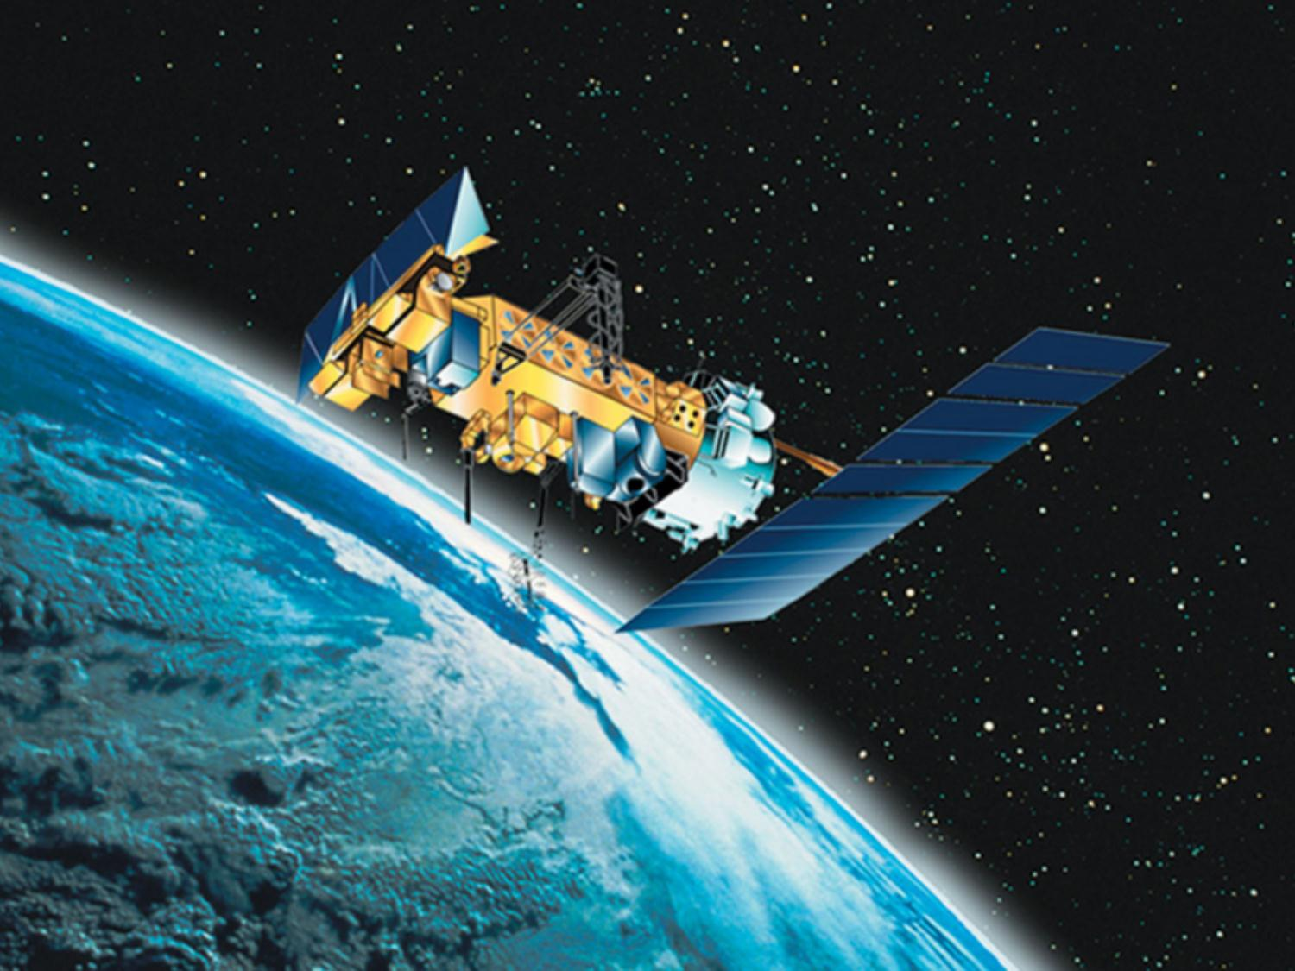


Slide 2


Cosa sono i satelliti metereologici
In meteorologia con il termine satellite meteorologico si intende un satellite artificiale in orbita terrestre che viene utilizzato da metereologi per raccogliere informazioni sulle condizioni meteo-atmosferiche di vaste zone del pianeta (osservazione), consentendone previsioni meteo in tempo reale.
IK4IRO - A.R.I Modena 2012

Slide 3
Tipologia dei satelliti metereologici
Satelliti geostazionari: satellite che si trova in orbita geostazionaria, cioè in posizione costante sull’equatore, che segue l’orbita terrestre. Questo tipo di satellite, essendo fermo rispetto ad un punto terrestre, è in grado di monitorare solo una determinata zona della nostra Terra. Il più famoso satellite geostazionario è «Meteosat».
IK4IRO - A.R.I Modena 2012

Slide 4
Tipologia dei satelliti metereologici
Satelliti polari: satellite che segue un’orbita polare nord-sud passando una o più volte sopra i poli. Questa caratteristica permette di osservare tutte le parti del globo terrestre, compreso i poli, in modo longitudinale.
I più famosi sono:
  NOAA;
  Meteor.
IK4IRO - A.R.I Modena 2012

Slide 5
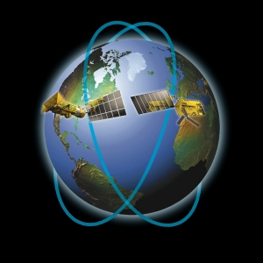
Satelliti NOAA
I satelliti tipo NOAA sono satelliti che, durante l’arco della giornata, compiono una o più orbite di tipo polare, passando cioè dai poli.
IK4IRO - A.R.I Modena 2012

Slide 6
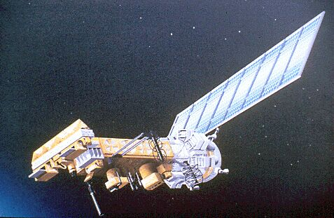
Rete satelliti NOAA
Al momento la rete NOAA è formata da 4 satelliti:
NOAA 15 lanciato nel 1998;
NOAA 16 lanciato nel 2000;
NOAA 17 lanciato nel 2002;
NOAA 18 lanciato nel 2005.
In Ottobre del 2006 la rete NOAA è stata integrata da un satellite europeo, il MetOp-A
IK4IRO - A.R.I Modena 2012

Slide 7
Caratteristiche satelliti NOAA
Altezza: 850 km.
Tipo orbita: Sole-sincrono, passa cioè sullo stesso punto allo stesso momento della giornata.
Periodo di rivoluzione: circa 102 minuti in modo da passare sull’equatore almeno 14 volte al giorno. Avendo le orbite dei satelliti orari diversi, la stessa regione terrestre, larga circa 3000 km, è sorvolata almeno 4 volte al giorno.
IK4IRO - A.R.I Modena 2012

Slide 8
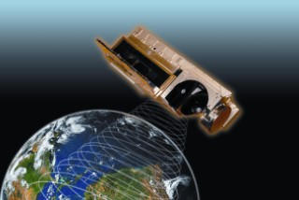
Strumenti a bordo dei satelliti NOAA
A bordo dei satelliti si trova uno spettroradiometro AVHRR in grado di misurare l’intensità della
radiazione elettromagnetica riflessa ed emessa dalla superfice terrestre.
IK4IRO - A.R.I Modena 2012

Slide 9
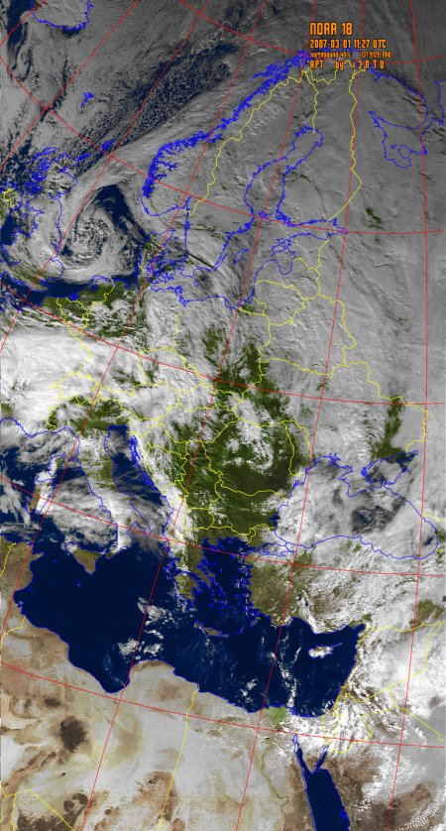
Finalità
Realizzare una stazione in grado di ricevere satelliti metereologici tipo NOAA ed elaborare i dati ricevuti per visualizzare, su monitor opportuni, le mappe meteoreologiche del nostro territorio.
IK4IRO - A.R.I Modena 2012

Slide 10
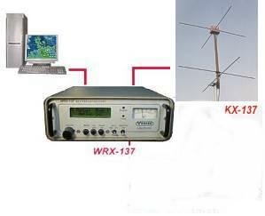
Setup di stazione occorrente
La stazione necessaria per ricevere i satelliti NOAA è composta da:
antenna tipo turnstile;
preamplificatore 137-138 Mhz;
ricevitore:
  banda 137-138 Mhz;
  step 10 Khz
software per elaborazione del segnale ricevuto (es.:WXImage)
IK4IRO - A.R.I Modena 2012

Slide 11
Setup di stazione occorrente
Tranne il computer ed il software, tutto il materiale che compone la stazione può essere autocostruito oppure può essere acquistato.
Il software, WXImage, ha tre tipi di licenza freeware, standard (€50) o professional (€ 70), ognuna delle quali implementa requisiti diversi.
IK4IRO - A.R.I Modena 2012

Slide 12
Come procedere
Per realizzare la stazione si potrebbero comporre tre gruppi di lavoro:
gruppo antenna: realizza la meccanica dell’antenna;
gruppo ricevitore: realizza il ricevitore;
gruppo software: si preoccupa di installare il software necessario e studiarne le funzioni.
IK4IRO - A.R.I Modena 2012

Slide 13
Installazione
Date le ridotte dimensioni la stazione può essere installata presso le aule del planetario.
Le immagini ricevute possono essere visualizzate istantaneamente su uno schermo in posizione visibile ai visitatori del planetario
IK4IRO - A.R.I Modena 2012

Slide 14
Riferimenti
http://www.noaa.gov/
http://www.wraase.de/
http://www.wxtoimg.com/
http://www.oz9aec.net/index.php/gnu-radio/gnu-radio-blog/451-howto-receive-and-decode-noaa-apt-images-with-funcube-dongle-and-gqrx
http://www.iv3onz.altervista.org/antenna_qfh.php
http://noaa-apt-homebrew-rx.blogspot.it/
IK4IRO - A.R.I Modena 2012

Slide 15
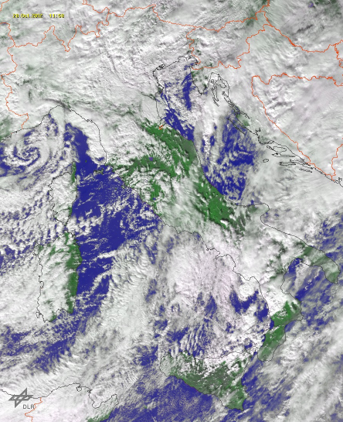

Immagine dell’Italia ripresa da un satellite NOAA
IK4IRO - A.R.I Modena 2012

